Slide 1
Ведущие производители СУБД
Работу выполнила
студентка 2 курса ИВТ
Нуриева Джамиля

Slide 2
Определение СУБД:
СУБД (Система Управления Базами Данных) — программное обеспечение, предназначенное для создания, управления и обеспечения доступа к базам данных.
Классификация СУБД:
Реляционные базы данных (RDBMS)
Объектно-реляционные базы данных (ORDBMS)
Нерадиционные базы данных (NoSQL)

Slide 3
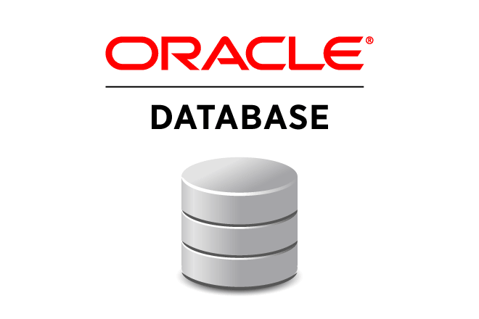
Oracle Corporation
СУБД: Oracle Database
Характеристика: Один из лидеров рынка СУБД, известна высокой производительностью, надежностью и масштабируемостью. Поддерживает сложные транзакции и аналитические функции.
Преимущества: Высокое качество поддержки, широкий спектр возможностей для анализа данных.
Недостатки: Высокая стоимость лицензий, сложность в настройке и эксплуатации.

Slide 4

Microsoft
СУБД: Microsoft SQL Server
Характеристика: Популярная среди корпоративных пользователей благодаря интеграции с экосистемой продуктов Microsoft. Подходит для средних и крупных организаций.
Преимущества: Простота установки и администрирования, тесная интеграция с Windows-системами.
Недостатки: Ограниченная совместимость с другими операционными системами.

Slide 5

IBM
СУБД: IBM DB2
Характеристика: Мощная система управления базами данных, широко используемая в корпоративной среде. Поддерживает высокую нагрузку и масштабирование.
Преимущества: Надежность, высокие показатели производительности, широкая функциональность.
Недостатки: Более сложная настройка и эксплуатация по сравнению с конкурентами.

Slide 6

PostgreSQL Global Development Group
СУБД: PostgreSQL
Характеристика: Открытая и бесплатная СУБД, популярная среди разработчиков благодаря гибкости и поддержке множества типов данных.
Преимущества: Бесплатность, открытость исходного кода, активное сообщество разработчиков.
Недостатки: Может уступать коммерческим продуктам в производительности и поддержке сложных транзакций.

Slide 7

MySQL AB (ныне принадлежит Oracle)
СУБД: MySQL
Характеристика: Одна из самых популярных открытых СУБД, особенно востребована в веб-разработке благодаря простоте использования и легковесности.
Преимущества: Легкость в освоении, доступность, высокая скорость обработки запросов.
Недостатки: Меньшая стабильность и надежность по сравнению с коммерческими аналогами.

Slide 8

MongoDB Inc.
СУБД: MongoDB
Характеристика: Документно-ориентированная NoSQL база данных, подходящая для работы с большими объемами слабо структурированных данных.
Преимущества: Гибкость схемы данных, горизонтальная масштабируемость.
Недостатки: Отсутствие полноценной поддержки ACID-транзакций, ограниченность в сложных запросах.

Slide 9

Apache Software Foundation
СУБД: Apache Cassandra
Характеристика: Распределённая NoSQL база данных, оптимизированная для больших объемов данных и высокой нагрузки.
Преимущества: Горизонтальная масштабируемость, устойчивость к сбоям.
Недостатки: Сложность в управлении и обслуживании.

Slide 10

MariaDB Corporation Ab
СУБД: MariaDB
Характеристика: Форк MySQL, поддерживающий совместимость с MySQL, но с дополнительными возможностями и улучшениями.
Преимущества: Совместимость с MySQL, улучшенная производительность и безопасность.
Недостатки: Менее распространена по сравнению с MySQL.

Slide 11
Заключение:
На рынке СУБД представлено множество решений, каждое из которых имеет свои сильные стороны и подходит для различных сценариев использования. Выбор конкретной СУБД зависит от требований проекта, объема данных, необходимых функций и бюджета.

